Slide 1
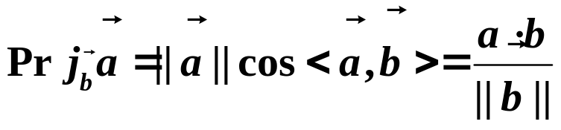
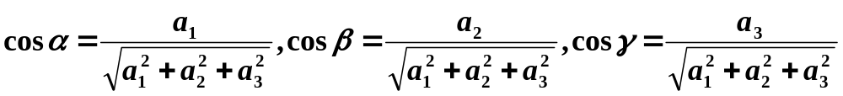

3.1
3.1、向量的投影：
方向角与方向余弦：
单位向量：

Slide 2
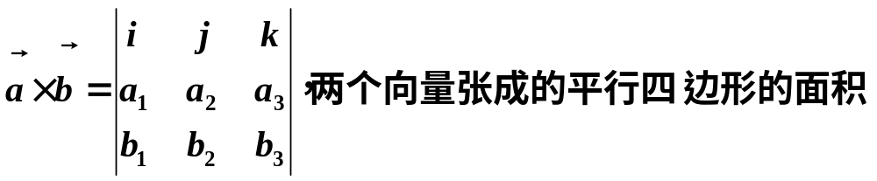
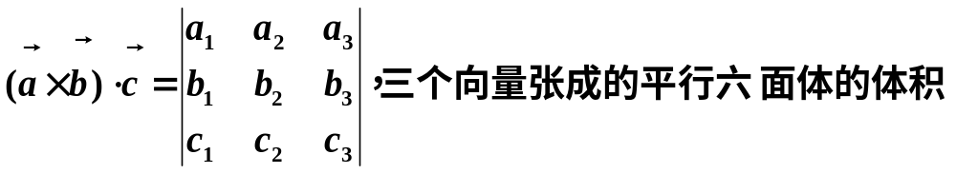
3.2
3.2、内积、外积和混合积的计算方法和几何意义

Slide 3

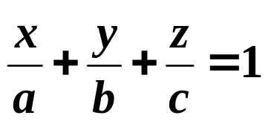
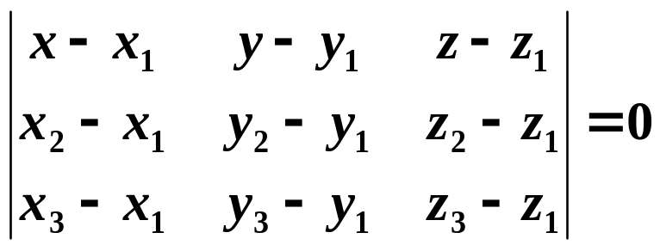
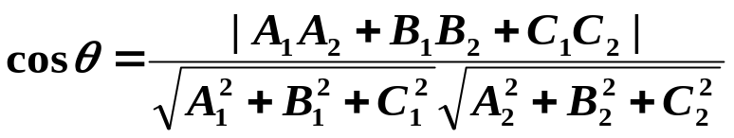
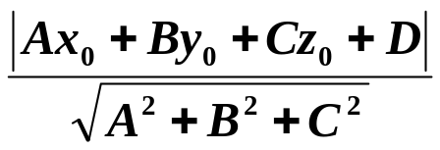
3.3 空间平面
一 1、点法式方程
2、一般式方程
3、截距式方程
4、三点式方程
二、平面与平面的位置关系
三、点到平面的距离

Slide 4
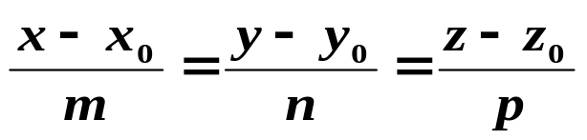
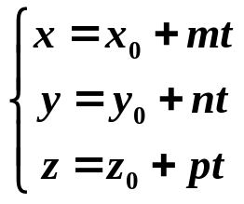
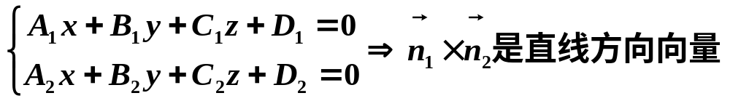
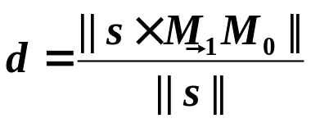
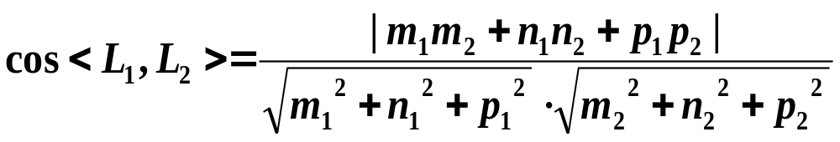
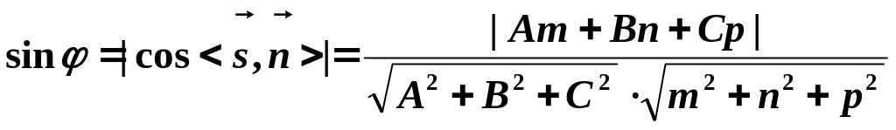
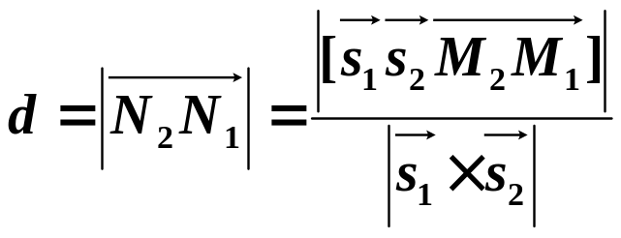
3.4 空间直线
点向式方程：
参数式方程：
一般式方程：
点到直线的距离：
直线之间的夹角：
直线与平面的夹角：
直线之间的距离：

Slide 5


3.4 空间直线
一、点向式方程
二、参数式方程
三、一般式方程
四、直线与直线的位置关系
五、直线与平面的位置关系
返回

Slide 6












3.4 空间直线
一、点向式方程
方向向量的定义：
如果一非零向量 平行于一条已知直线L，向量 称为直线L的方向向量．
.
.
M
M₀
//

Slide 7
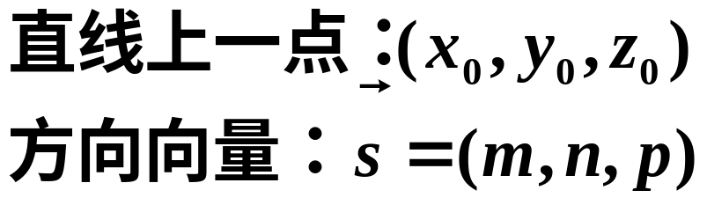
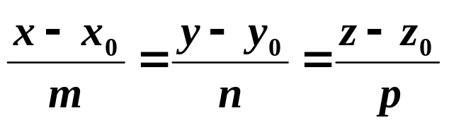
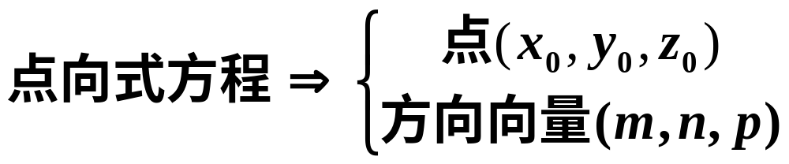
直线的点向式方程：
注意：

Slide 8
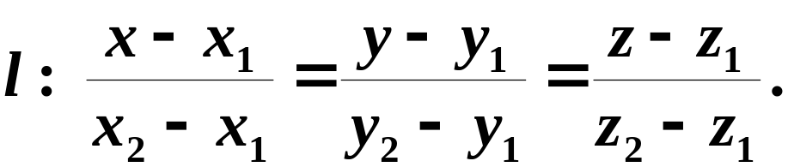
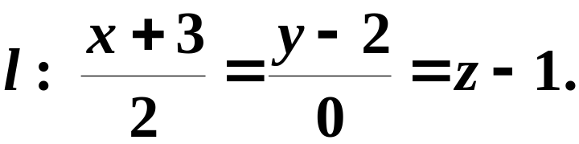


例1 求过空间两点A(x₁, y₁, z₁), B(x₂, y₂, z₂)的直线方程.
直线的两点式方程
解
s = AB = (x₂ - x₁, y₂ - y₁, z₂ - z₁),
例2
说明：
即，l 在平面 y =2上.

Slide 9
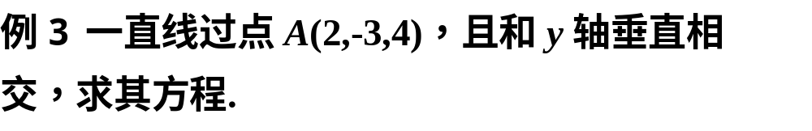




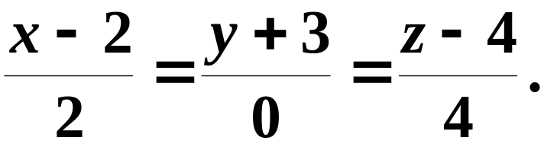
解
所以交点为
取
= （2，0，4）
所求直线方程

Slide 10
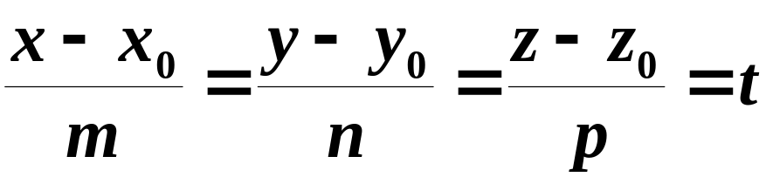
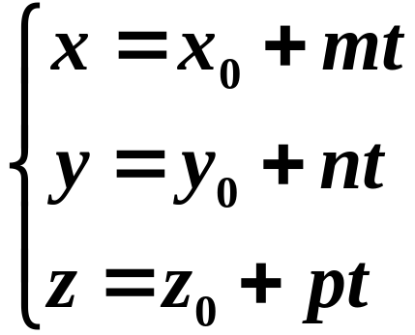
二、参数式方程
设直线 l 的方程
则
上式称为直线l 的参数方程，t 称为参数，不同的t 对应于直线l 上不同的点.

Slide 11
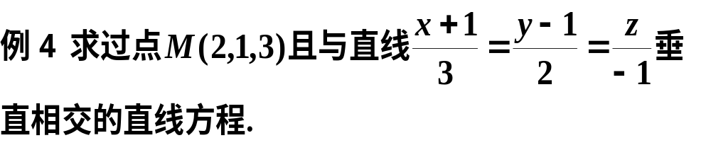

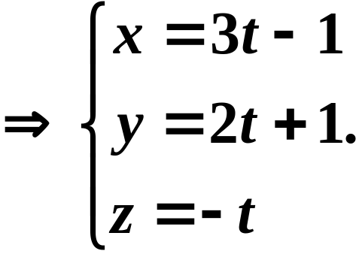
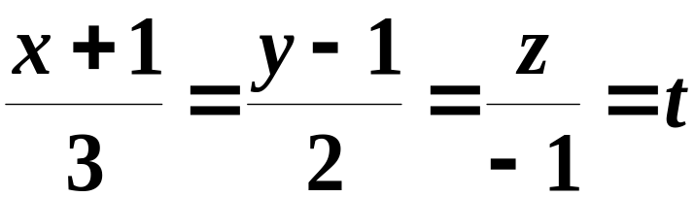
解
先作一过点M且与已知直线垂直的平面
再求已知直线与该平面的交点N,
令

Slide 12
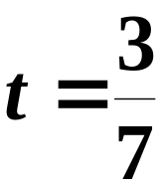
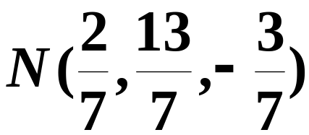

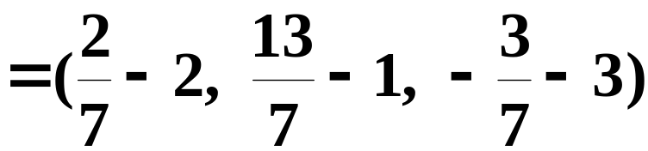
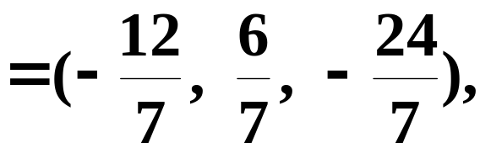
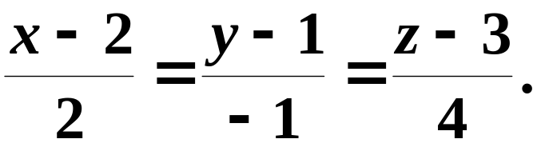
代入平面方程得 ,
交点
取所求直线的方向向量为
所求直线方程为

Slide 13


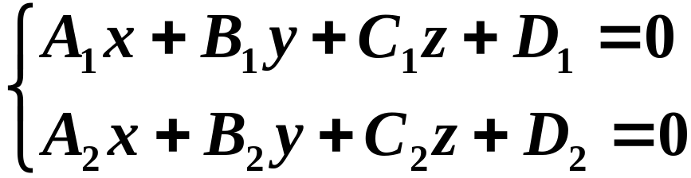
三、一般式方程
空间直线可看成两平面的交线．
空间直线的一般式方程

Slide 14
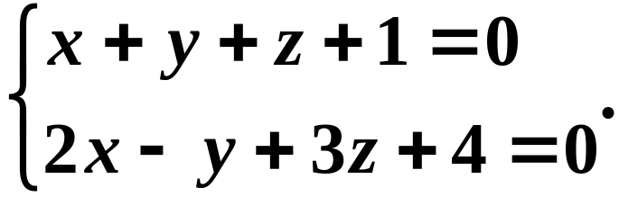

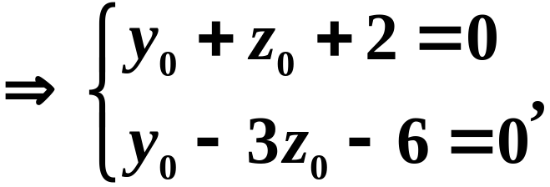



例5 用点向式方程及参数方程表示直线
解一
在直线上任取一点M₀
取
解得
M₀点的坐标

Slide 15
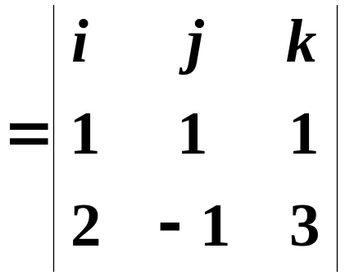


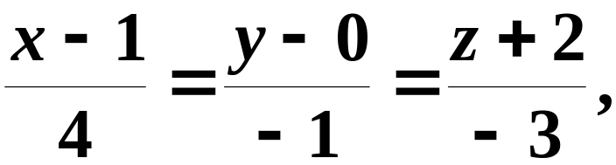
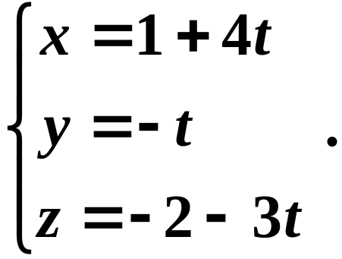
法向量垂直于平面上的任一条直线
因所求直线与两平面的法向量都垂直
取
点向式方程
参数方程

Slide 16
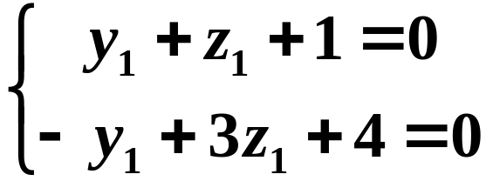
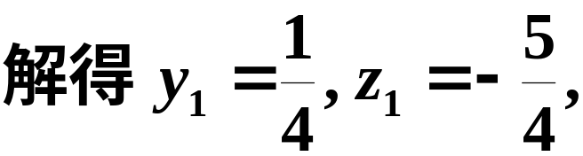
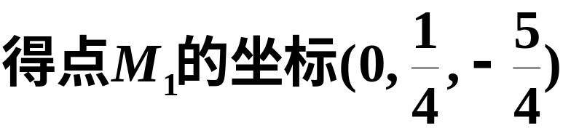
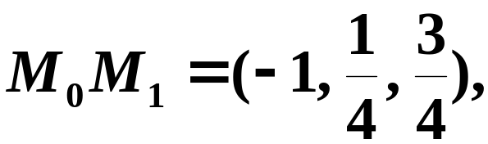

解二 由解法一已得直线上点M₀ 的坐标(1, 0, -2),
取 x₁ =0, 则
取直线的方向向量为 =(4, -1, -3),
得直线方程为

Slide 17
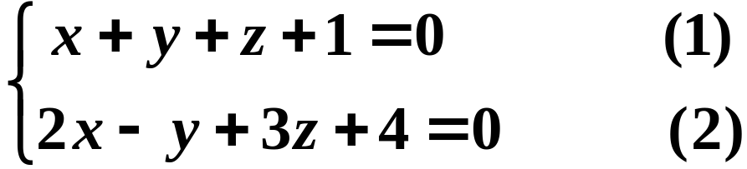
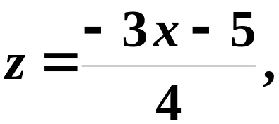
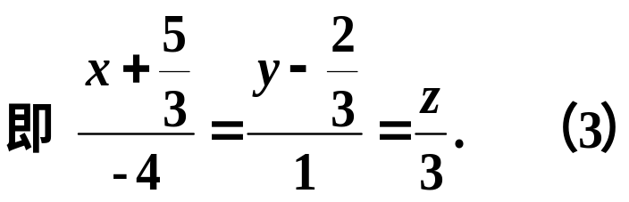
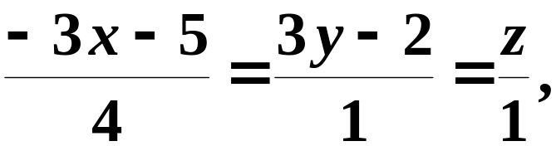
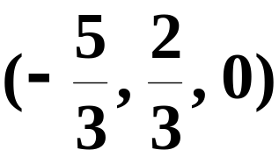
解三 由直线方程
(1)+(2): 3x + 4z + 5 =0
(1)×2-(2): 3y - z - 2 = 0
z = 3y - 2
方程(3)的方向向量(-4,1,3)与(4,-1,-3)平行，且点
在解法一、二所确定的直线上，故方程
(3)与解法一、二所得的方程表示的为同一直线.

Slide 18
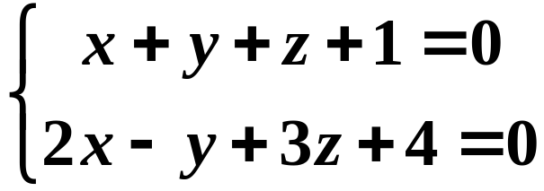
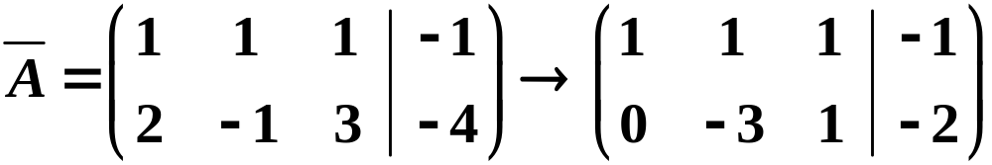
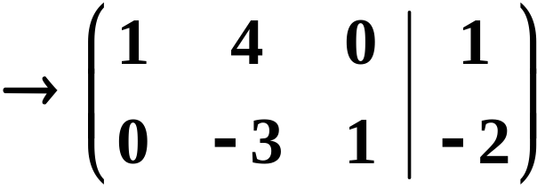



解四 (用高斯消元法——行初等变换)
参数式：
点向式：

Slide 19



确定直线l 外一点M₀(x₀, y₀, z₀)到l 的距离.
点到直线的距离
设M₁(x₁, y₁, z₁)是直线l 上任意一确定的点，
M₀
M是l 上另一点，且
.
.
d
M₁M = s = (m, n, p),
M₁
M
l
则直线l 的方程为
如图所示平行四边形面积
S = ||M₁M₀ × M₁M || = ||s × M₁M₀|| = d ||s ||

Slide 20





例7 求点M₀(1 ,2, 1)到直线
的距离.
解
取 z =0, 得 x =1, y =-1, M₁(1, -1, 0)∈ l.
M₁M₀ = (0, 3, 1).

Slide 21






四、直线与直线的位置关系
1. 两直线的夹角
两直线L₁与L₂的方向向量 与 的夹角称（通常指
锐角）称为L₁与L₂的夹角，记为< L₁, L₂ >.
直线
直线
一定是锐角！
由此公式可计算两条直线的夹角.

Slide 22










2. 两直线的位置关系：
直线
直线
异面或共面(相交,平行,重合)

Slide 23









//
例如，
直线
直线

Slide 24





解
设所求直线的方向向量为
根据题意知
取
所求直线的方程

Slide 25


什么关系呢？（相交或异面）
所以是共面，又因为方向向量不平行，所以相交。

Slide 26






Slide 27







五、直线与平面的位置关系
1、直线与平面的夹角
直线和它在平面上的投影直线的夹角 称为直线与平面的夹角．

Slide 28


直线与平面的夹角公式

Slide 29


1、平面与平面的夹角公式
2、直线与平面的夹角公式
3、直线与平面的夹角公式

Slide 30










2. 直线与平面的位置关系：
代入平面的方程，得
//

Slide 31







解
为所求夹角．

Slide 32








例11
判 定l :
与π: x + 4y – z –1 = 0
的位置关系. 若相交，则求出交点与夹角.
解
所以l 与π相交.
代入π, 得
所以l 与π交点

Slide 33
两直线间的距离
定义 两直线间的距离等于两直线上的点间的最短距离。
定义 两异面直线的公垂线是指与两直线都垂直相交的直线。
定义 两异面直线间的距离等于公垂线夹于两直线间的线段的长。
直线
直线

Slide 34













直线 的公垂线

Slide 35



直线 的公垂线

Slide 36




所以两直线异面。

Slide 37
3. 平面束
设直线l 的方程是
(1)
(2)
除方程(2)所表示的平面外，经过直线l 的所有平面都可由下式表示：

Slide 38
包括方程(2)所表示的平面外，经过直线l 的所有平面都可由下式表示：
经过直线l 的平面全体称为过l 的平面束.
方程(3)称为过直线l 的平面束方程.

Slide 39


例13

Slide 40

例14 求直线
在平面
π：2x + 2y + z -11=0
上的投影直线.
过直线l 作一平面π’与π 垂直，则
π’与π 的交线l’就是l 在π 上的投影.
解

Slide 41

将l 的方程改写为一般式
过l 的平面束方程为
x + 4y - 24 + λ (3y + z -17) = 0
即
x + (4 + 3 λ ) y + λ z - (24 + 17λ) = 0
其法向量为
n’ =(1, 4 + 3 λ , λ),

Slide 42



由π’⊥π 可得
π’的方程为
即
7x - 2 y - 10z + 2 = 0
直线l 在π 上的投影为

Slide 43



解2
取
即
所以l 在π 上的投影直线为

Slide 44
小结
空间直线的一般方程.
空间直线的对称式方程与参数方程.
两直线的夹角.
（注意两直线的位置关系）
直线与平面的夹角.
（注意直线与平面的位置关系）

Slide 45

思考题

Slide 46











思考题解答
且有
故当 时结论成立．

